Slide 1
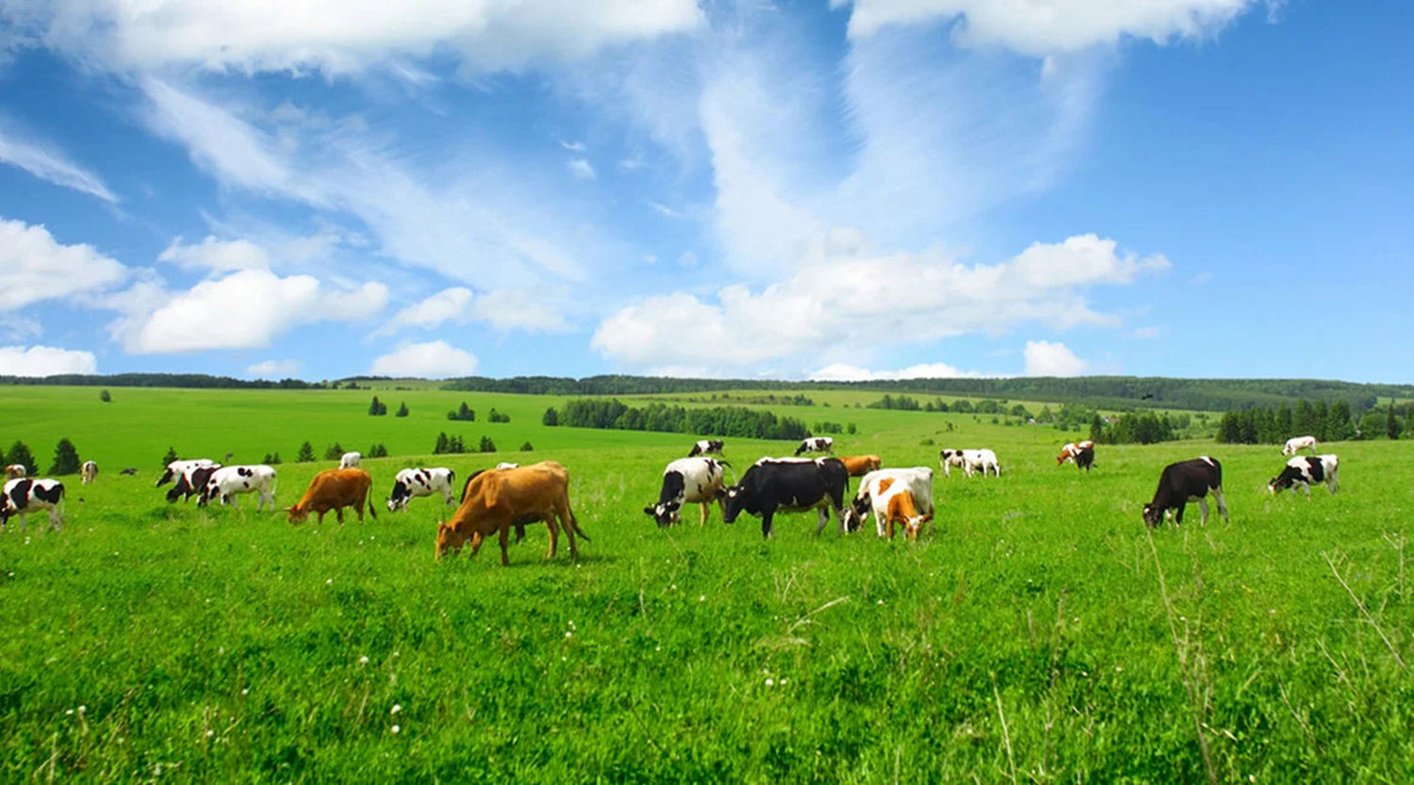
Прорывные цифровые технологии производства молока в условиях
Юга России
Исследование выполнено при финансовой поддержке гранта РНФ 22-26-00138, ГНУ НИИММП.
Докладчик: заместитель генерального директора по стратегическому развитию ООО «маломоршевка»,
ведущий научный сотрудник ФИЦ ИУ РАН,
д.э.н., доцент Федотова Гилян Васильевна

Slide 2

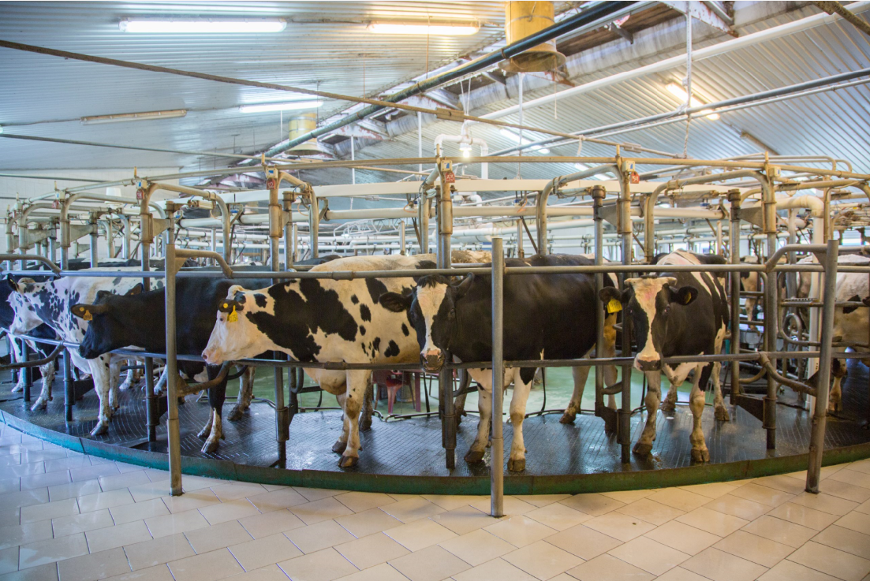
Цифровой переход российской экономики на новые дистанционные платформы управления происходит уже на протяжении последних
7-10 лет. Уже накоплен определенный опыт цифровизации и получены результаты.
Молочная отрасль АПК выступает флагманом цифровой трансформации и активно развивает новые алгоритмы производства и содержания животных.

Slide 3
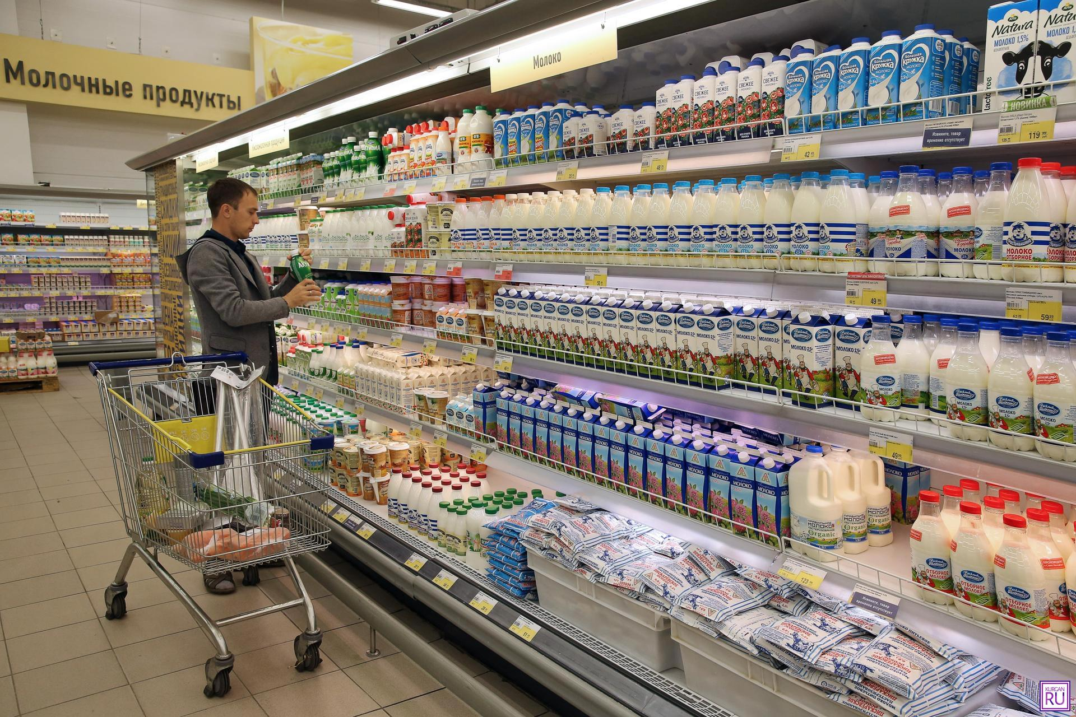
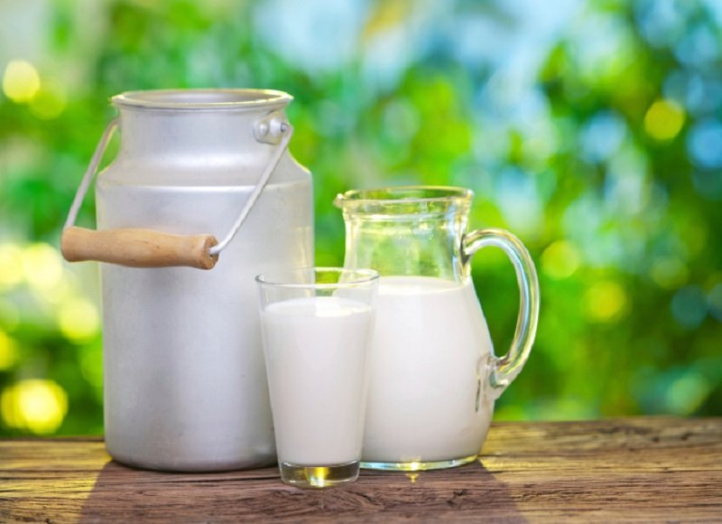
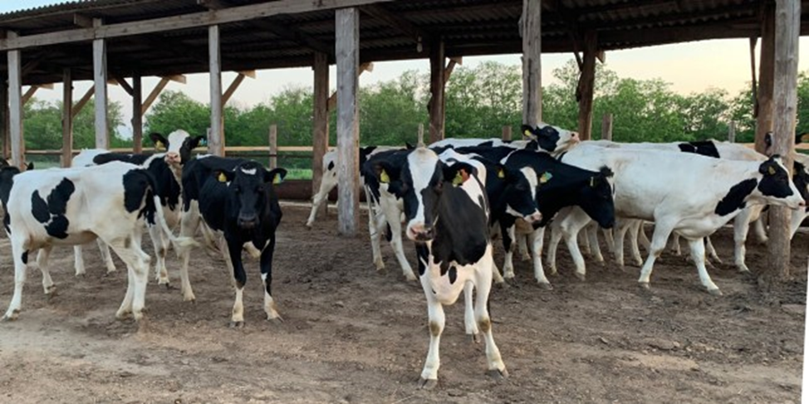
Россия по молоку входит десятку лидеров, но при этом по ряду параметров (себестоимость производства молока, качество молока, уровень модернизации, запасы генетического материала) уступает иностранным государствам и не способно конкурировать на мировых продовольственных рынках.

Slide 4
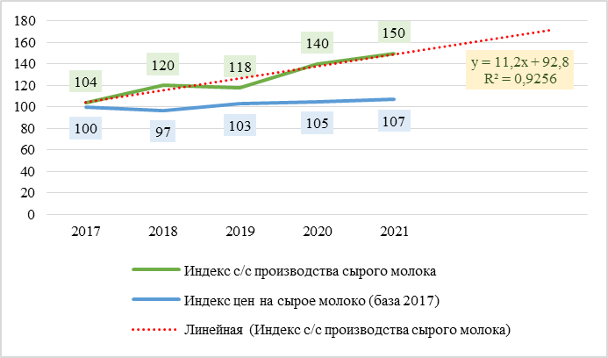
Россия в 2020-2021 гг. столкнулась с новыми вызовами помимо пандемии COVID-19, связанными c аномальными климатическими условиями в южных регионах страны, сокращением поголовья молочного скота, резким ростом себестоимости производства (удорожание кормов и минеральных добавок, введением маркировки, удорожание упаковки) сырого молока, что фактически обнулило прибыль производителей.
Рис.1. Темпы роста себестоимости производства и цен на сырое молоко, %.

Slide 5
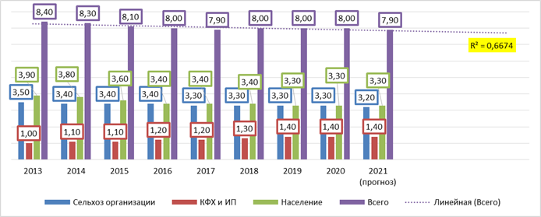
Дополнительным негативным фактором, оказывающим влияние на производительность молочной отрасли, выступает сокращение поголовья молочного скота в России.
Рис.2. Динамика поголовья молочного скота в РФ, млн. голов.

Slide 6
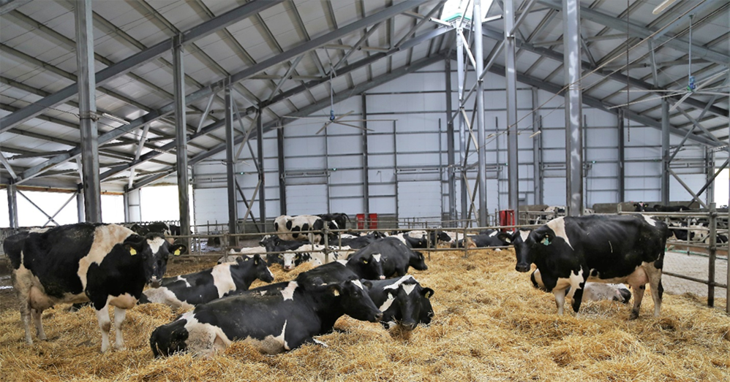
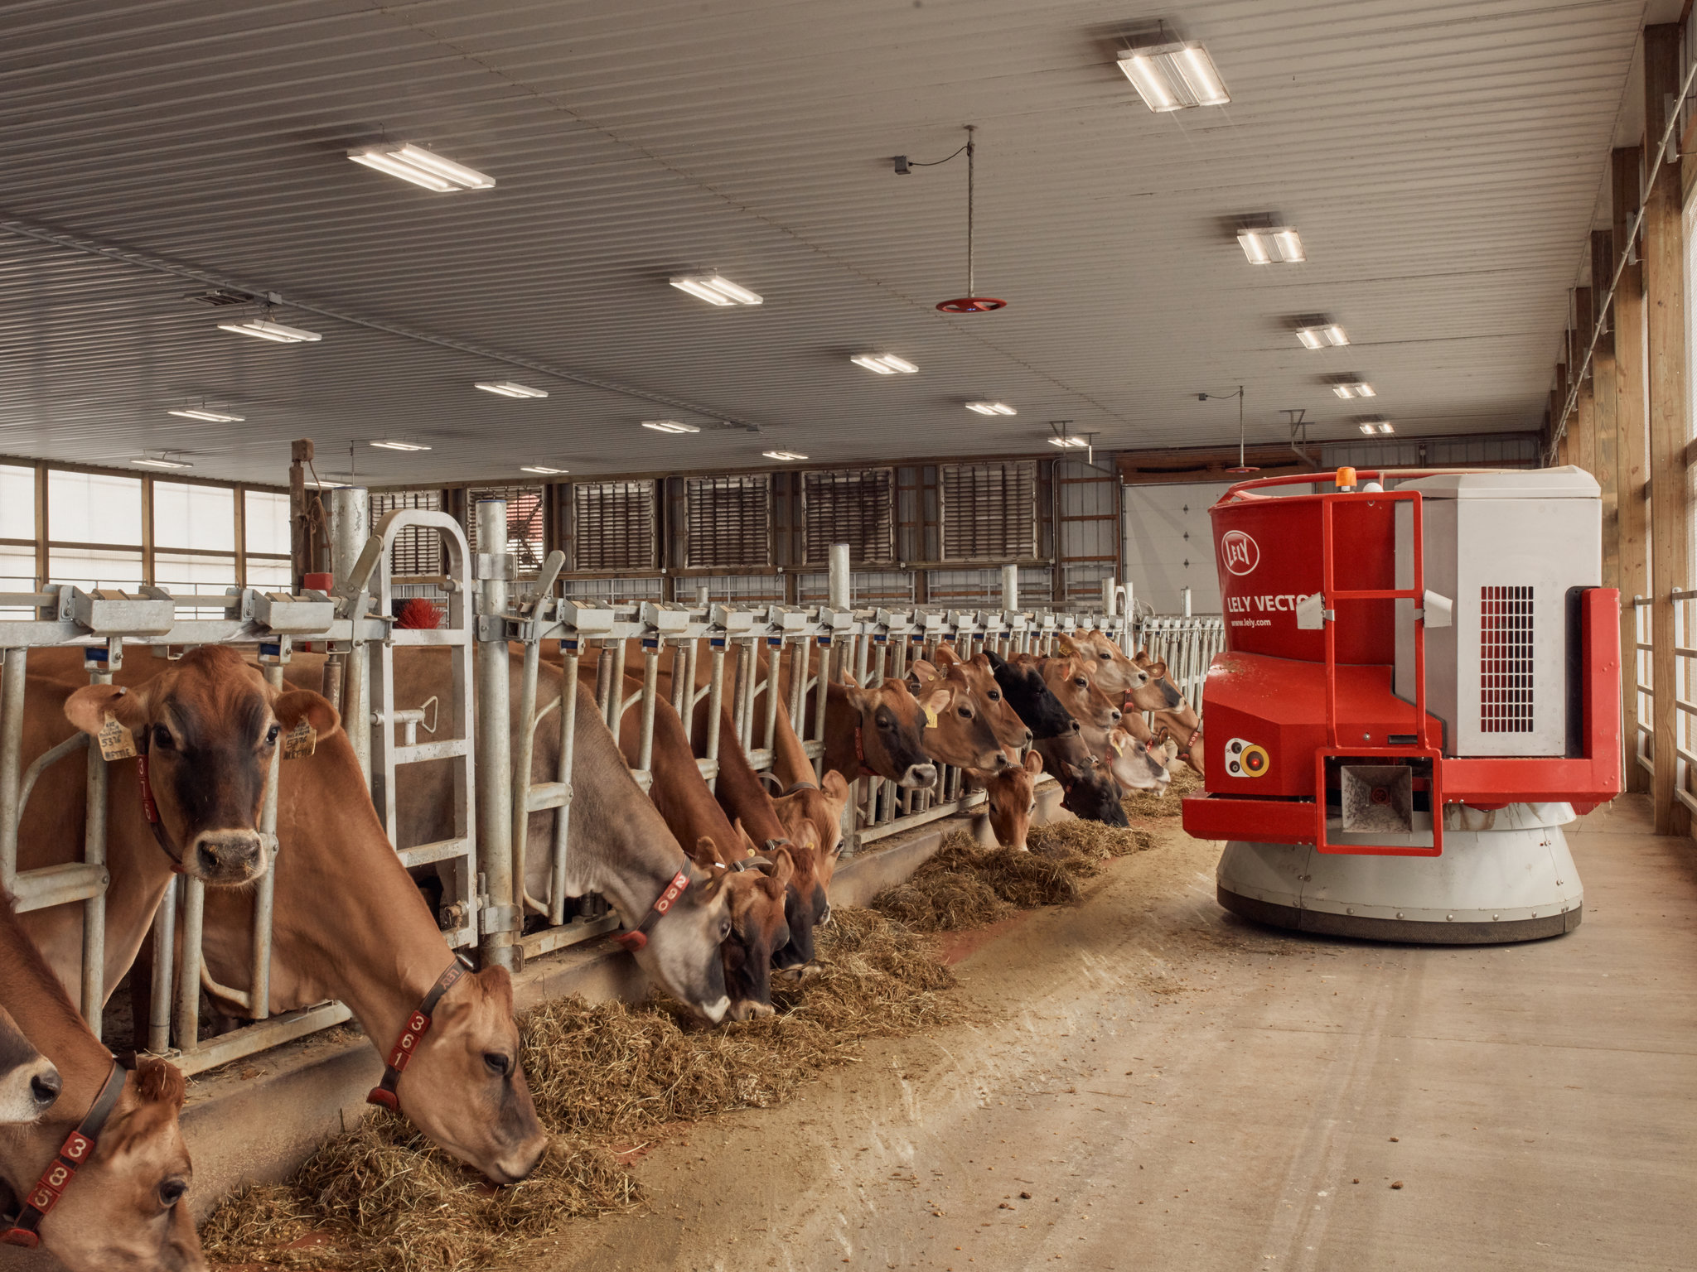
Становится очевидно, что применение традиционных технологий производства уже недостаточно для сохранения производства и его роста в будущем при существующей кормовой животноводческой базе. Поэтому в стране реализуются крупные инвестиции в разработку лучших пород молочного скота, в строительство современных молочных комплексов, основанных на роботизированных технологиях содержания и доения.

Slide 7
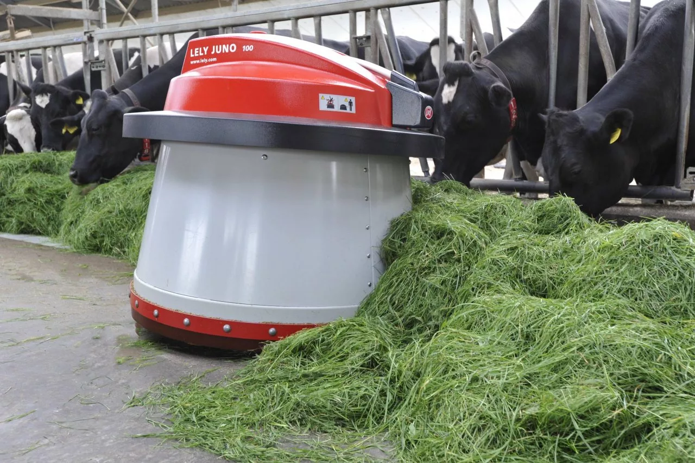
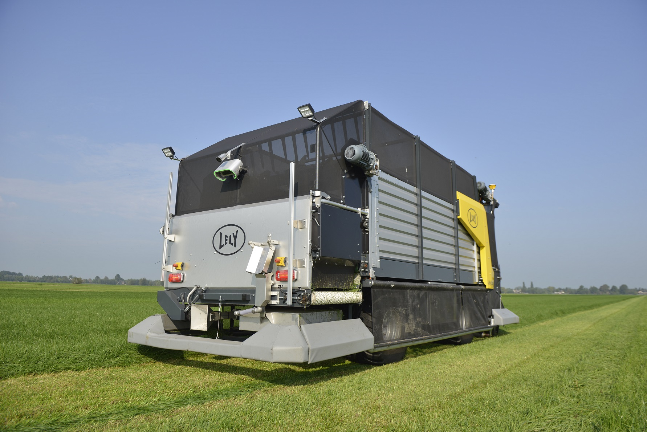
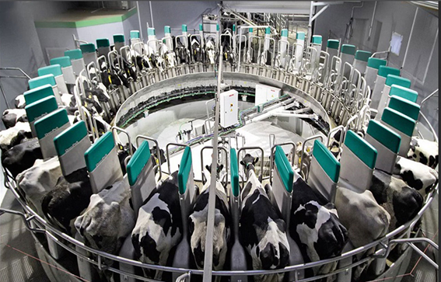
Молочная отрасль АПК России в последние годы демонстрирует хорошую динамику производства молока в ситуации сокращения поголовья молочного скота. Расширение применения роботов на молочных комплексах позволило многим предприятиям при имеющихся производственных ресурсах максимизировать производительность животных и повысить качество получаемого сырого молока. По этой причине в работе была поставлена задача научно обосновать происходящие масштабы цифровой трансформации на примере производства молока в передовом предприятии южного региона.

Slide 8
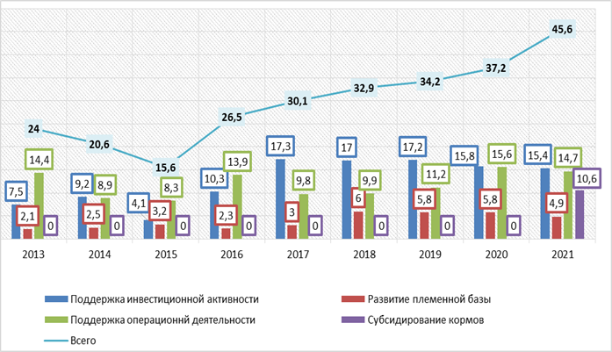
Государство в 2021 году сохранило все варианты субсидирования молочной отрасли, которые на фоне роста себестоимости производства молока запланировано увеличить на 10,6 млрд. рублей в 2022 году. Кроме того, запланированы новые инвестиционные проекты, направленные на модернизацию молочных ферм и перевод их на новые интеллектуальные платформы.
Рис.3. Государственная поддержка молочной отрасли, млрд. руб.

Slide 9
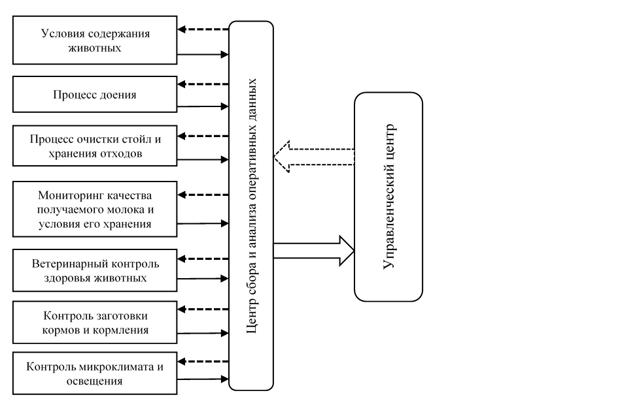
Цифровизация – это новый уровень организации молочного скотоводства, представляющий собой сложный многоступенчатый процесс организации производственного цикла молочного хозяйства. Цифровая платформа, формирующая основу работы такого комплекса представляет собой единую экосистему умного управления всеми технологическими процессами содержания животных и производства молока.

Slide 10
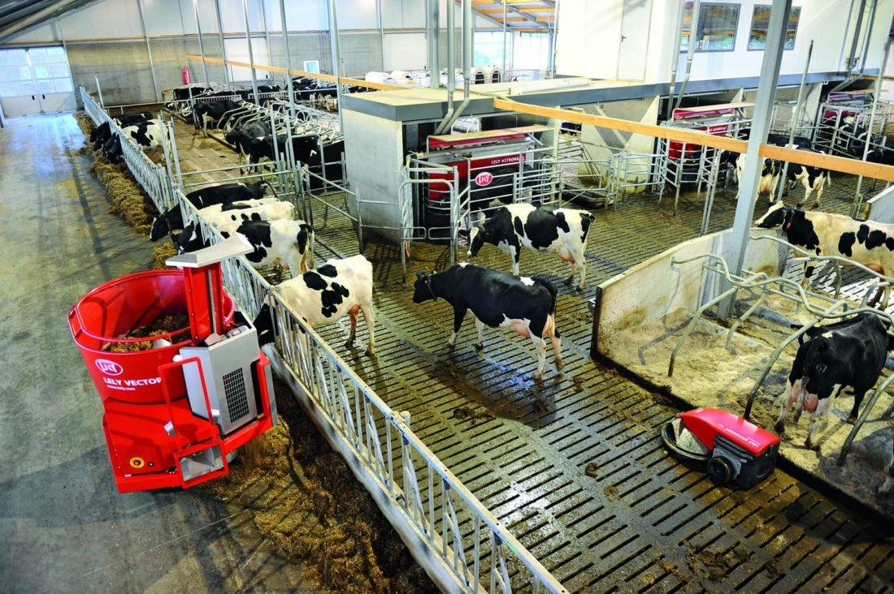
Цифровая молочная ферма – это интеллектуальная платформа, аккумулирующая информацию по ключевым качественным параметрам производственного процесса, анализирующая полученную оперативную информацию и на ее основе принимающая управленческие решения и направляющая команды для дальнейшей работы фермы. Полностью компьютеризированный процесс устраняет лишние затраты времени и ресурсов для передачи данных, их оценку и принятие управленческих решений.

Slide 11
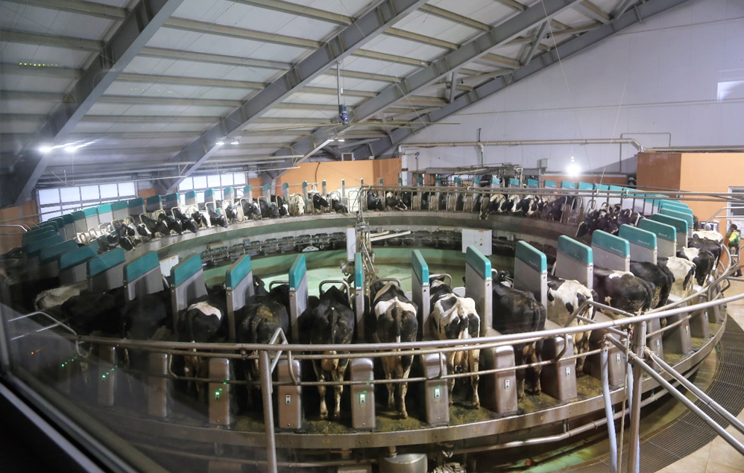
Цифровые фермы обладают более высокой продуктивностью и производят высококачественное молоко, но высокие затраты на закупку оборудования не дают возможность российским предприятиям масштабно переводить производство на роботов.

Slide 12
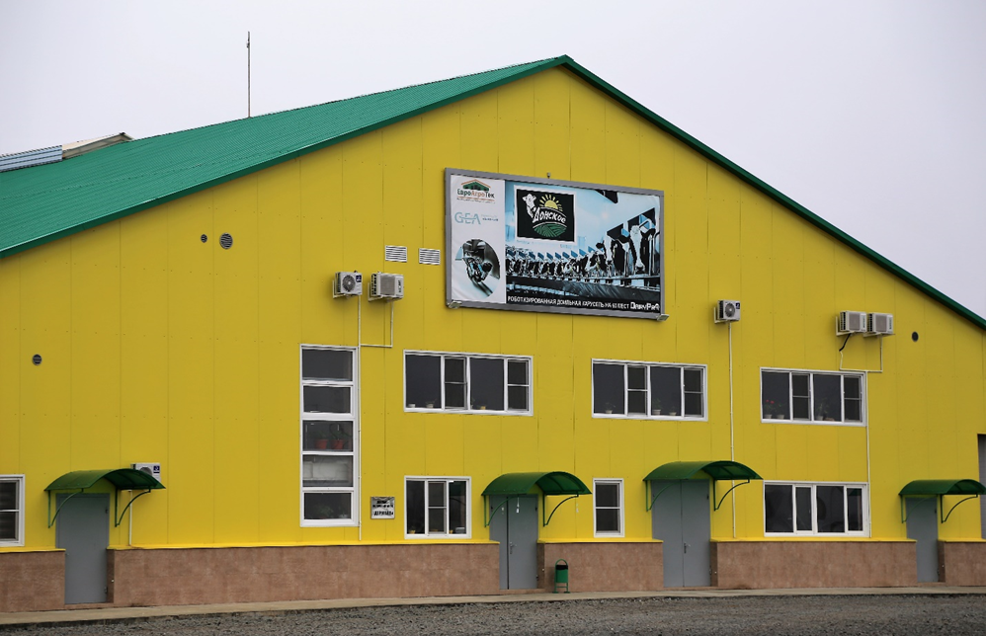
В России лидером по роботизации молочного производства является Калужская область, где с 2015 года работает программа «Создание 100 роботизированных ферм». Благодаря данной программе в 2021 году работало 37 ферм-роботов. Другие регионы существенно отстают от данного показателя – по 10 ферм-роботов работают в Республике Татарстан, Республике Удмуртия, Свердловской области. Если оценить Юг России, то тут можно отметить, что 6 ферм-роботов запущено в Краснодарском Крае, 1 ферма – робот работает в Волгоградской области.

Slide 13
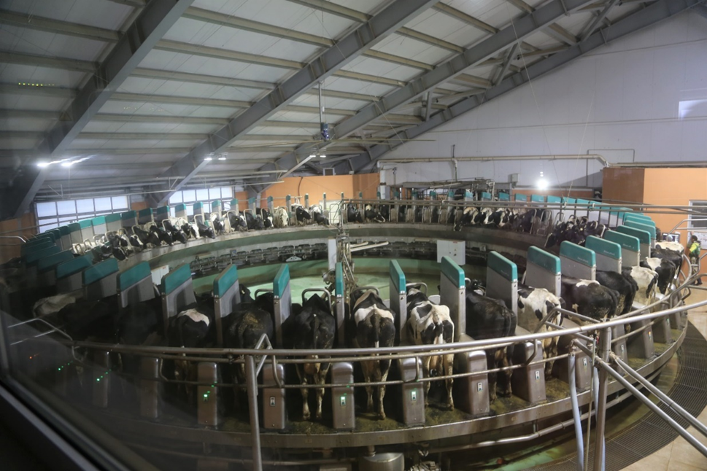
В 2021 году в рейтинг ТОП-100 попал еще один производитель Юга России, расположенный на территории Волгоградской области – СП Донское. Такой прорыв данного новичка обусловлен выходом на рабочую мощность новой роботизированной карусели DairyProQ на 60 мест в 2021 году, одновременно обслуживающего 1200 коров (в планах до 1500 коров).

Slide 14
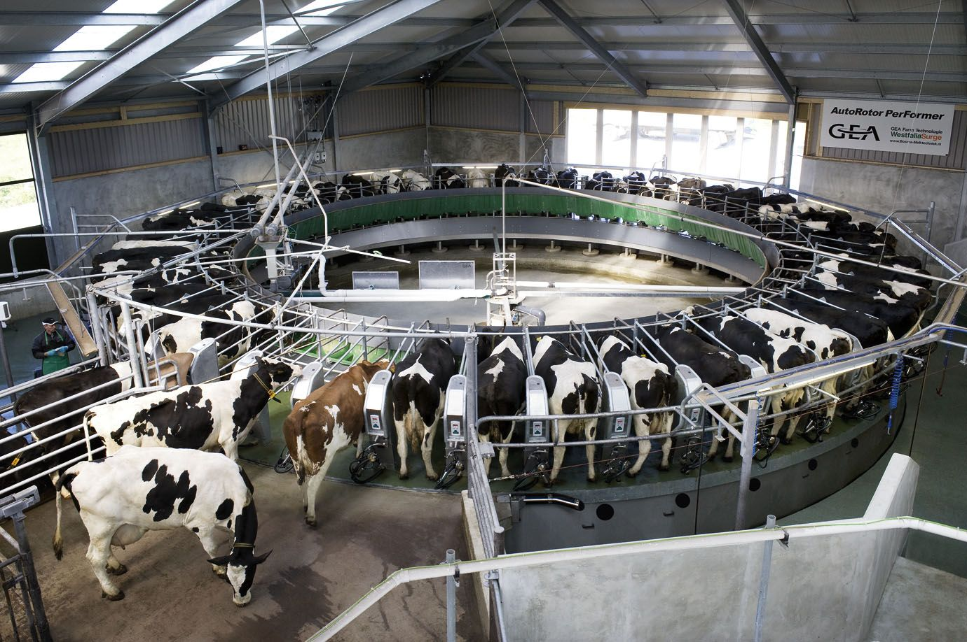
Особенность таких установок заключается в том, что процесс дойки одной коровы занимает 6-8 минут, доение происходит по четкому алгоритму без сбоев, полная идентичность обслуживания каждой коровы, бережное отношение к доению, автоматическая профилактика здоровья вымени до и после дойки, постоянный мониторинг здоровья животных и качества сдаиваемого молока. Качество получаемого молока в результате доения роботами подтверждено соответствующими лабораторными замерами, что обусловило его поставки для производства детского питания.

Slide 15
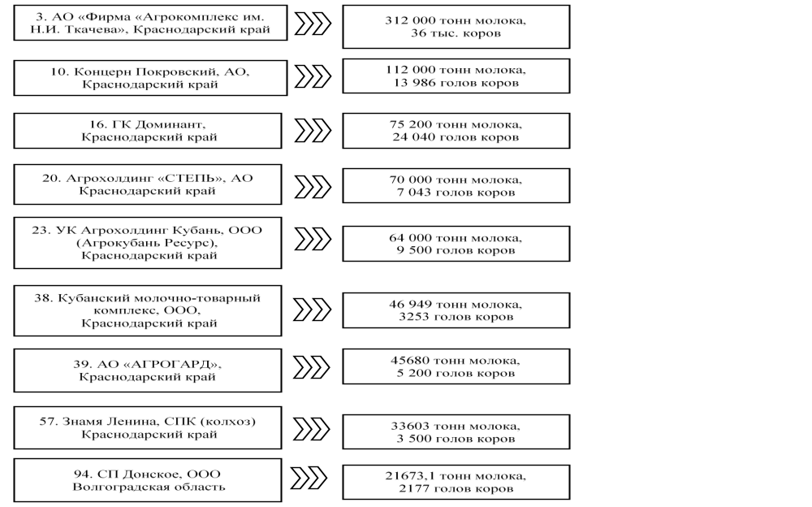
Рис.5. Крупнейшие производители молока Юга России, попавшие в рейтинг 2021 года ТОП-100.

Slide 16
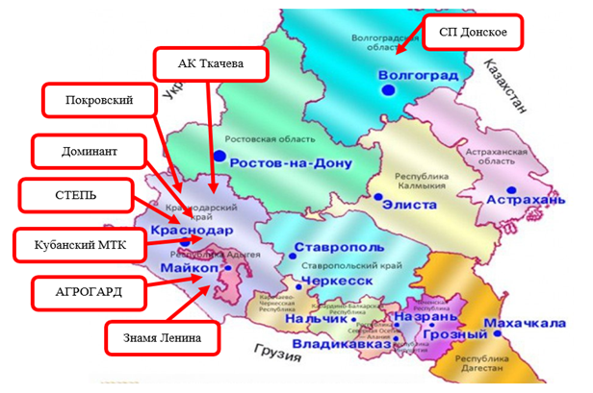
Рис.6. Визуальная карта расположения производителей Юга России по данным рейтинга 2021 года ТОП-100.

Slide 17
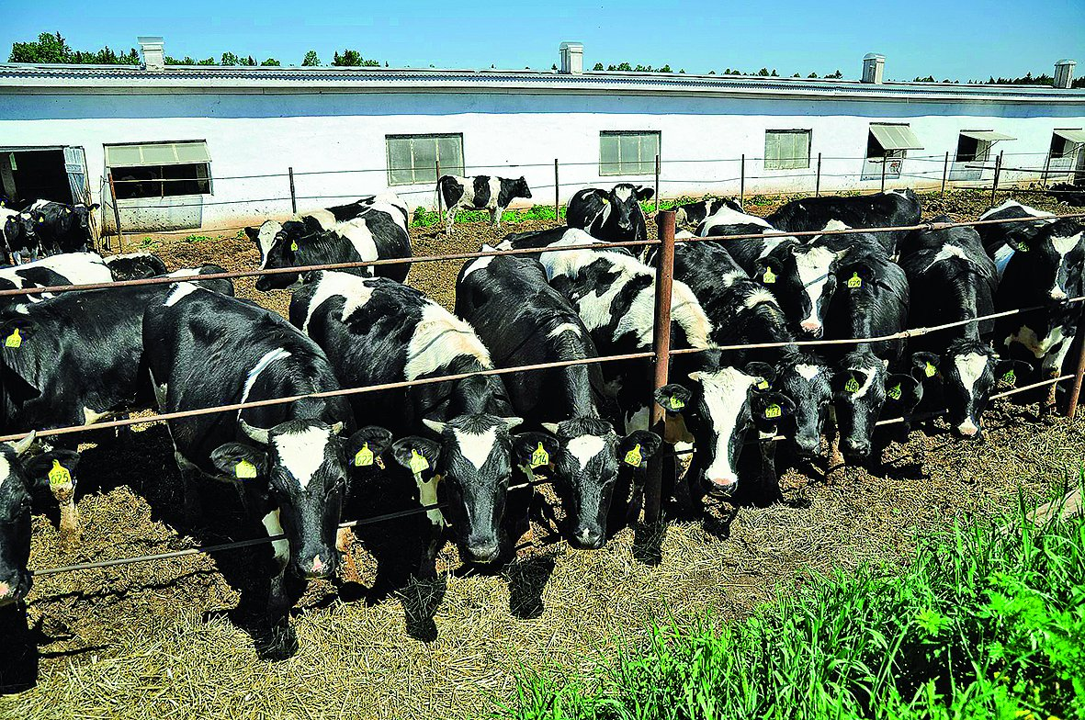
Таким образом, как доказывает рейтинг 2021 года ТОП-100 будущее российского молочного производства видится в интеллектуализации управления молочными комплексами, основанном на технологиях гармонизации связей в цепочке «человек-машина-животное-продукт». Фактически в данной цепи человек будет занимать позицию разработчика и наблюдателя-управленца, роль машинного или интеллектуального фактора будет усиливаться и направлена на максимально качественное обслуживание животных с целью получения высококачественного продукта животноводства.

Slide 18
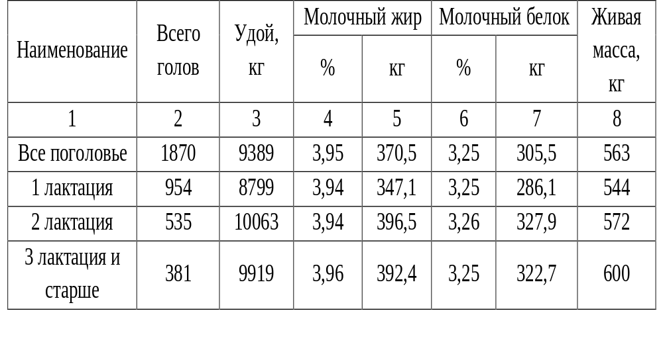
Характеристика коров по молочной продуктивности и живой массе за 305 дней законченной лактации в 2021 году

Slide 19
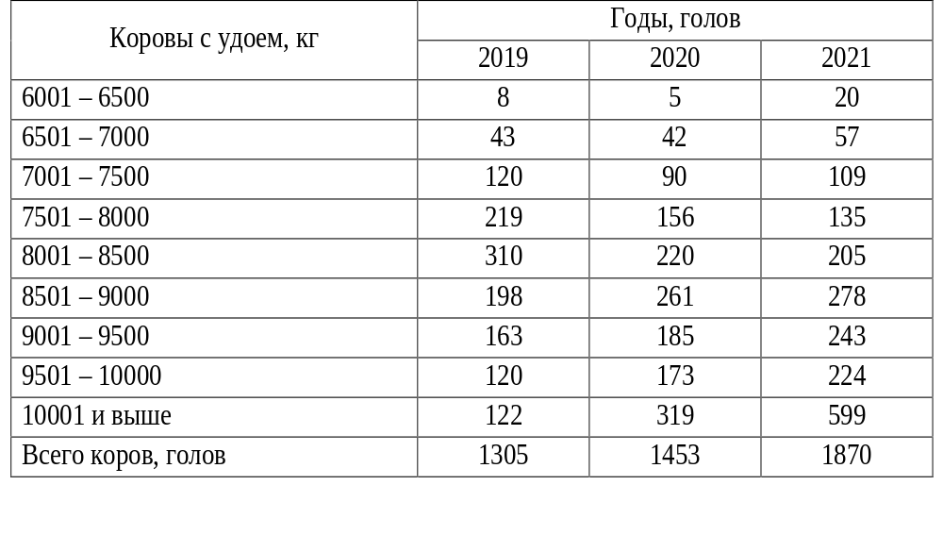
Характеристика коров по удою

Slide 20
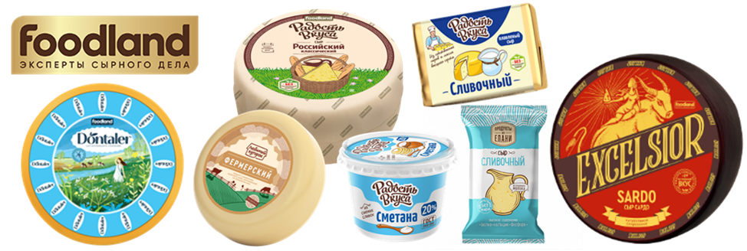
Основными производственными партнерами СП «Донское» являются:
«Семикаракорский сыродельный комбинат», Россия, Ростовская область, г. Семикаракорск;
ООО «Еланский сыродельном комбинат», Россия, Волгоградская область, Еланский район, р.п. Елань.

Slide 21
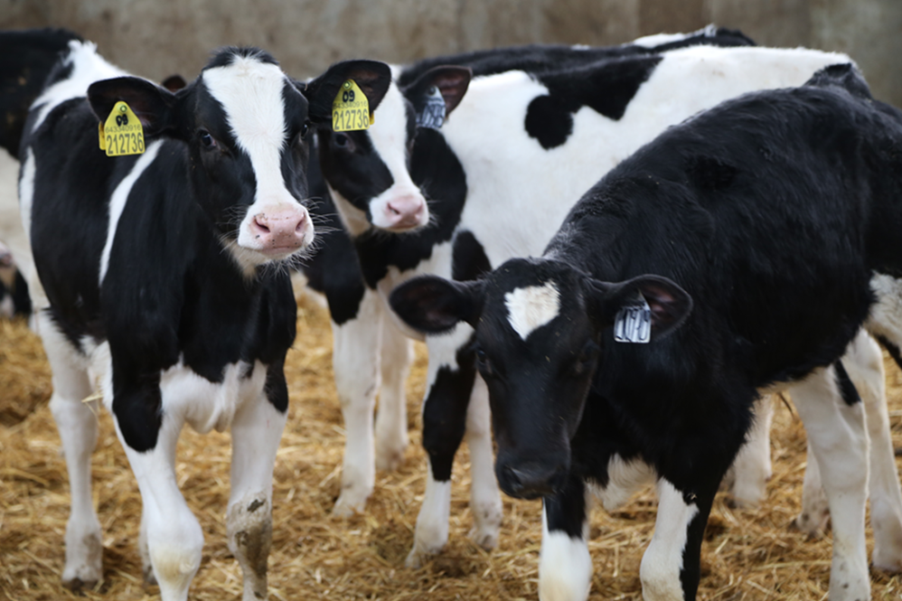
Доклад окончен!
Спасибо за внимание!

